Slide 1
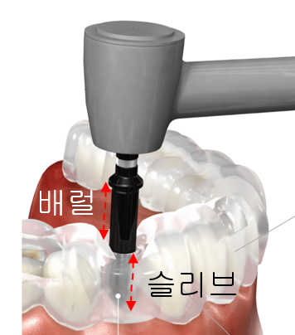
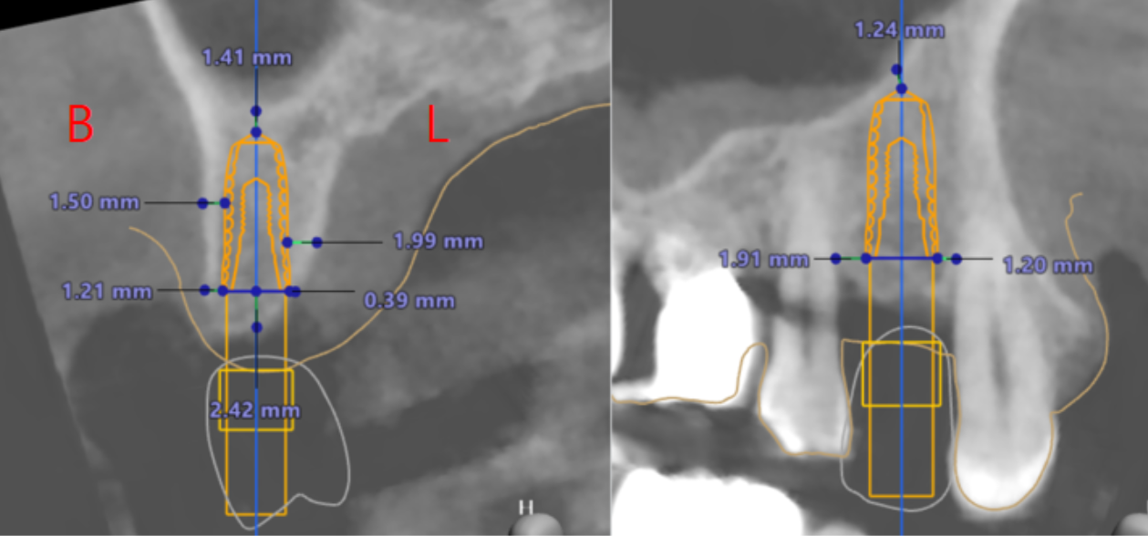
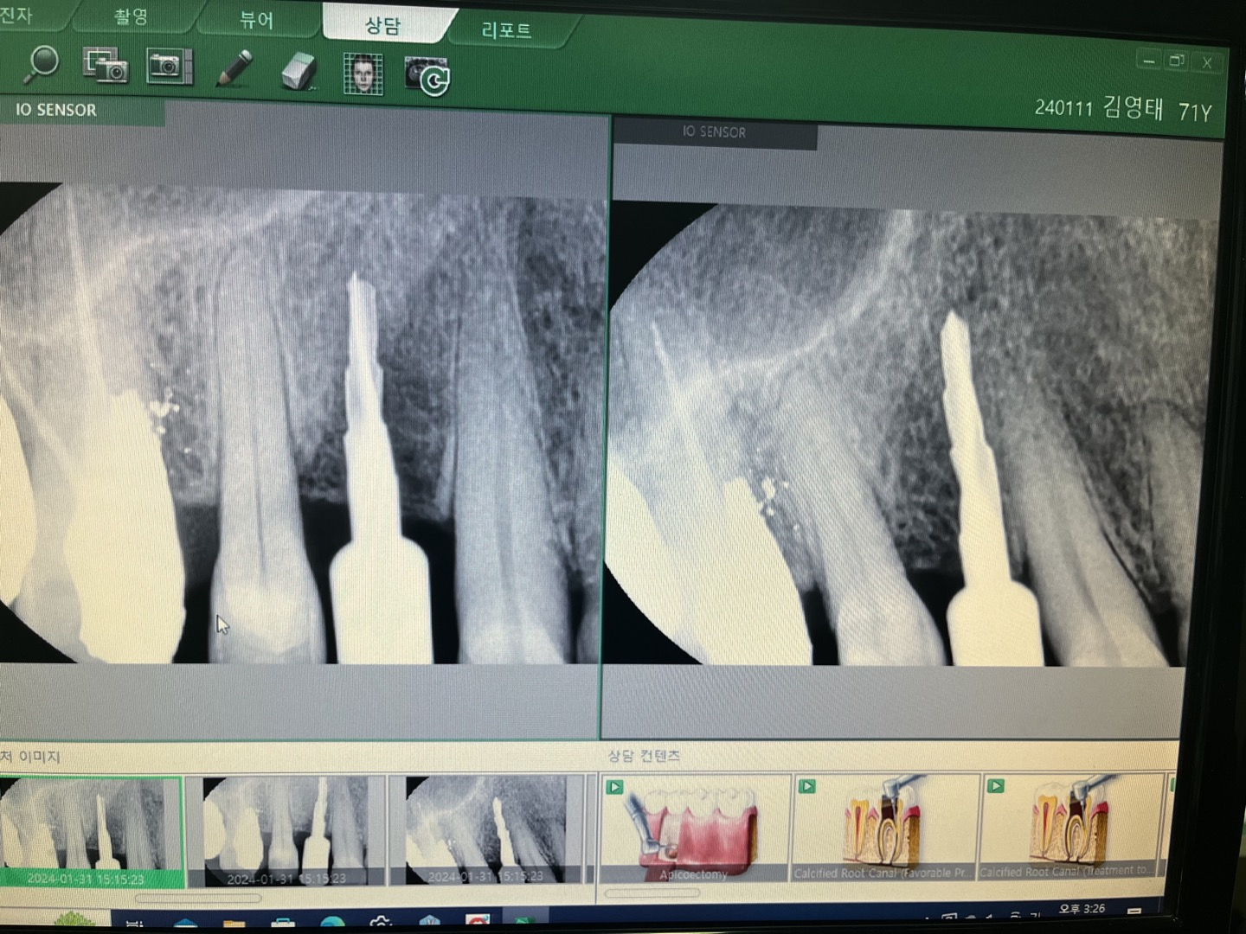
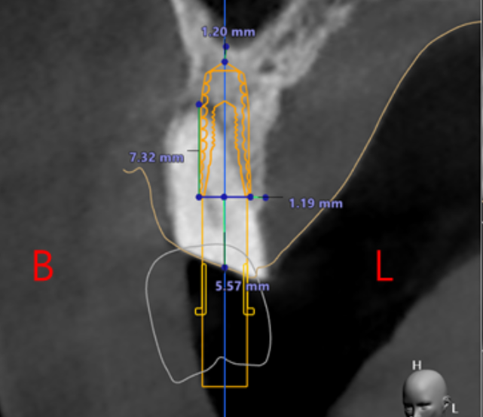
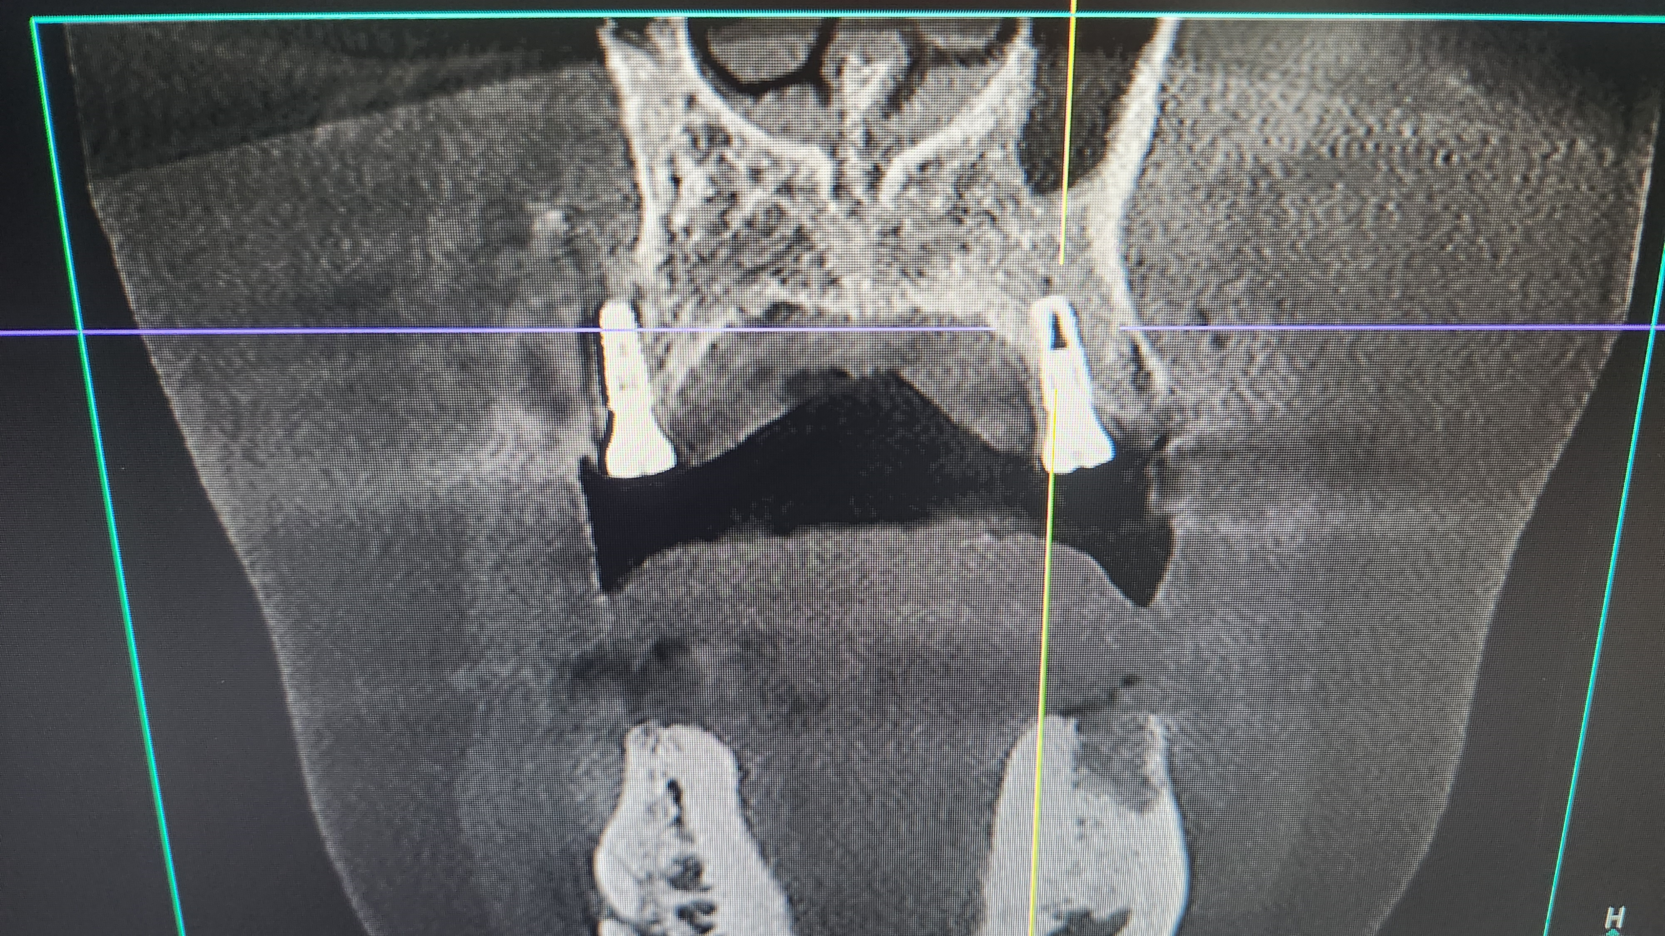
Surgical guide 수술 밀림현상 방지tip
1. 원인분석 :
-가이드 구강 내 정확한 적합여부 → 인접 오픈부분 적합확인
-슬리브 내면 긁힘여부
-GD06의 배럴이 슬리브에 장착 전 drill이 뼈에 먼저 닿았는지
→치은두께가 얇을 경우 initial drilling부터 밀림발생
(나비효과)
→발치와측으로 골질 단단할 경우 와쪽으로 밀림현상 발생
2. 대응
→GD2304(kit내에 없음,밀링센터에요청), 린데만드릴(kit)추천
→지점별 대여키트 내 노후 드릴교체 요청

